Slide 1
게임프로그래밍
HTML 게임
소프트웨어학과
2018972033 장병중

Slide 2
소개
코드
1
2
소개
코드

Slide 3

01 소개

Slide 4
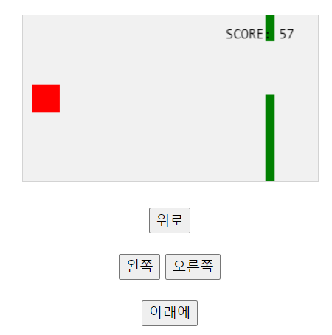
HTML과 Javascript로 이루어진
장애물 피하기 게임

Slide 5
02 코드

Slide 6
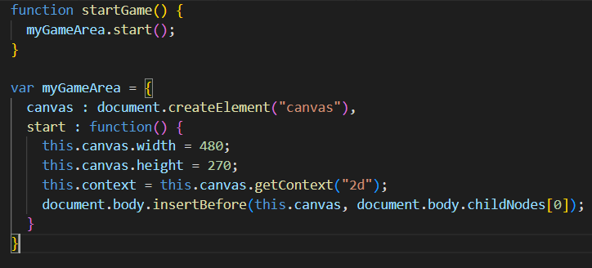
공간 생성

Slide 7
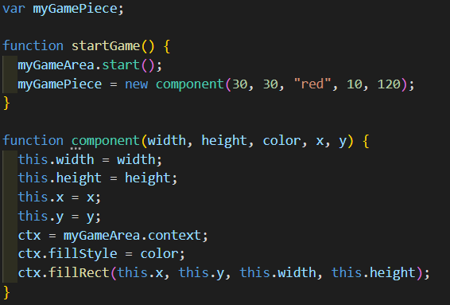
사용자가 될 개체를 생성

Slide 8
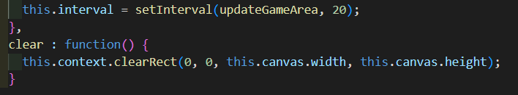
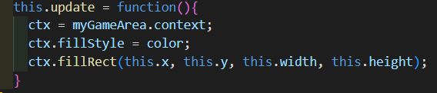

myGameArea에 추가
Component에 추가
디스플레이 업데이트

Slide 9
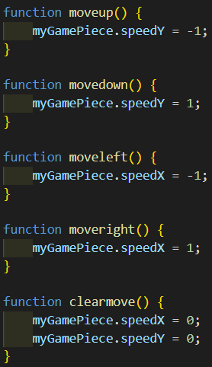
이동 버튼 생성

Slide 10
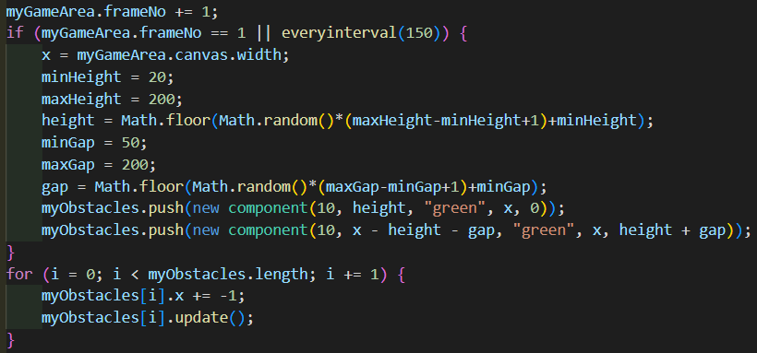
장애물 생성

Slide 11
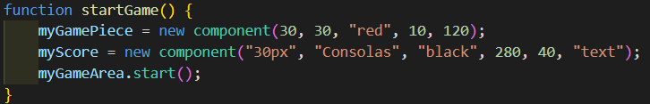
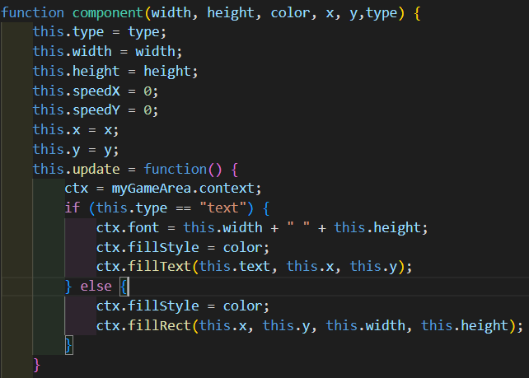
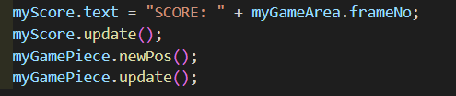
Score 생성

Slide 12
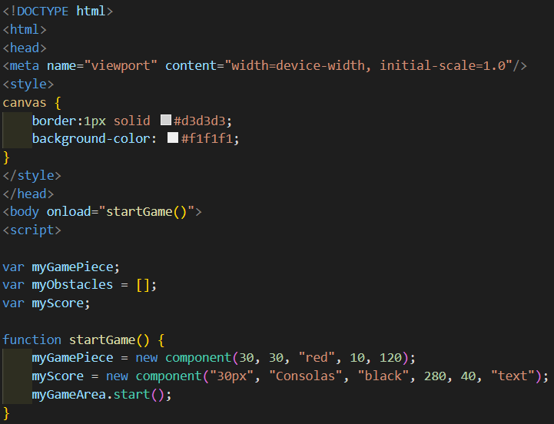
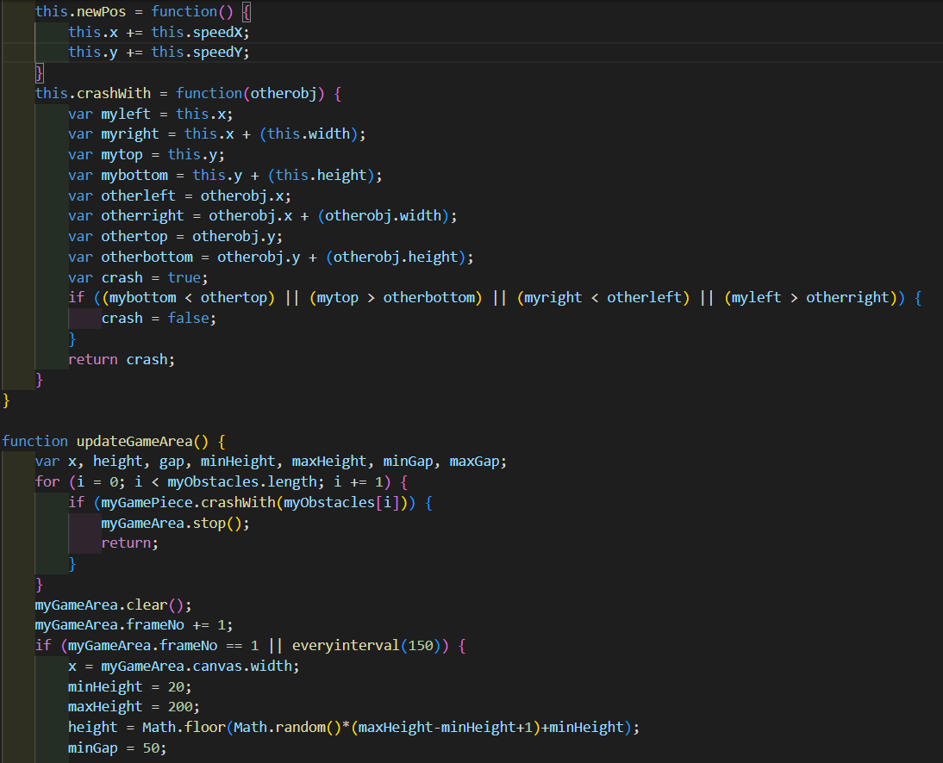
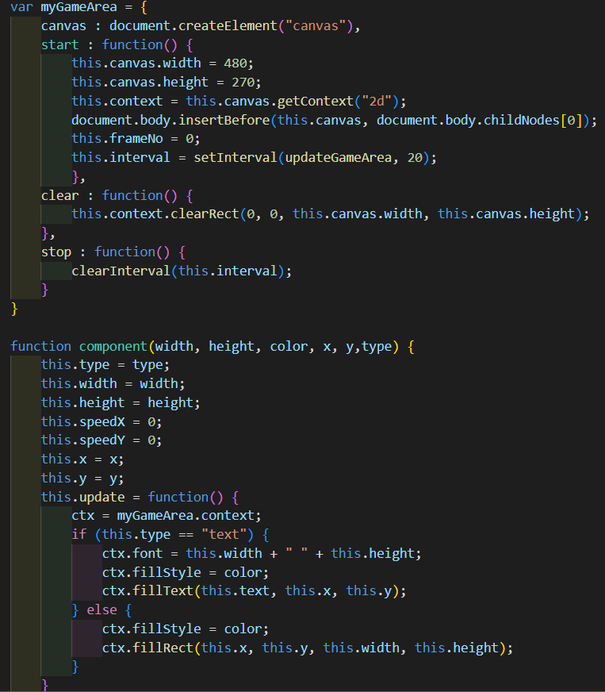
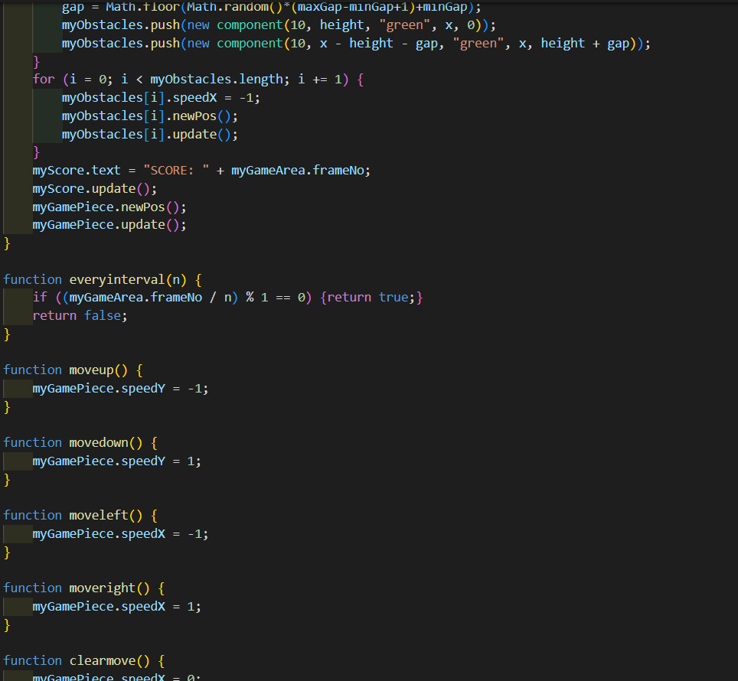

Slide 13
감사합니다

